Slide 1
秋行軍蟲宣導教育訓練
【教材 1】

Slide 2
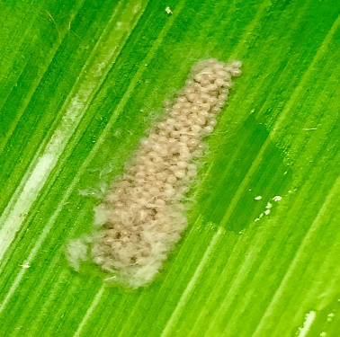
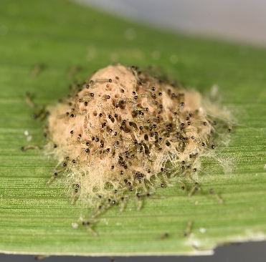
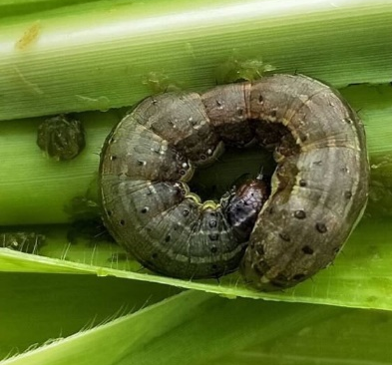
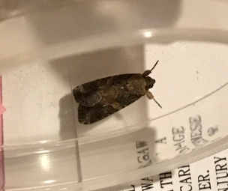
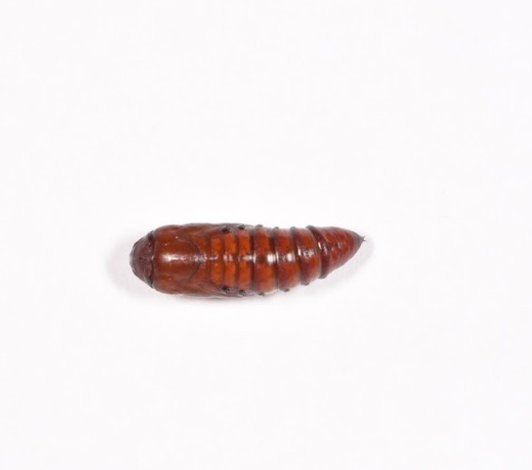
！認識秋行軍蟲 ！
夏季生活史
秋行軍蟲為我國新入侵重要害蟲，寄主植物多達353種，國內已紀錄發生在玉米、高粱及百慕達草，高風險經濟作物尚有水稻、小麥、甘蔗、牧草、甘藷、落花生、大豆、豇豆等。
一生經歷卵、幼蟲、蛹及成蟲等階段，雌雄成體外觀不同。
生活史短，一年可發生多個世代，夏季時，1世代約1個月可完成，冬季則可長達2-3個月。
2-4日
14-21日
魏嬗如 提供
卵 初齡幼蟲 終齡幼蟲
幼蟲期1-6齡，4齡以上幼蟲明顯具有領域性
張淳淳 提供
魏嬗如 提供
7-10日
成蟲
蛹
平均壽命10日
Notes:
秋行軍蟲為聯合國糧農組織 (FAO) 全球預警之重要農業害蟲，遷移能力強且寄主範圍廣，寄主種類高達353種，主要為害玉米、水稻、高粱、棉花、十字花科、葫蘆科、茄科等經濟作物；臺灣常見如水稻、小麥、高粱、玉米、甘蔗、盤固拉草等；菊科，如萵苣、向日葵等；以及豆科，如落花生、大豆、豇豆等。秋行軍蟲原產於美洲，自1797年開始有紀錄其為害， 2016年傳入非洲，2018年入侵亞洲印度後持續擴散至緬甸、泰國等中南半島國家，2019年1月入侵中國大陸雲南省，截至8月10日止，已迅速擴散至22省區市，包括福建、廣東省等，並於6月14日入侵韓國濟州島，7月3日入侵日本九州及沖繩等6縣。
6月8日苗栗縣飛牛牧場發生國內第一起秋行軍蟲幼蟲通報確診案例後，截至8月10日止，除嘉義市外，全國各地均有秋行軍蟲發生。寄主除玉米作物外，尚包括台南市安南區亞太國際棒球訓練中心百慕達草坪，及金門本季新植高粱田區。
秋行軍蟲為黑肚蟲(斜紋夜蛾)的近親，習性很像，晝伏夜出，幾乎見綠就吃，寄主範圍很廣，但偏好取食禾本科的作物，在國際上主要危害紀錄為玉米。
以國內栽培作物相及氣候條件，秋行軍蟲四季都有源源不絕的食物，全年均會發生，且世代重疊。在夏季氣候條件下，一個月就可以完成一世代 ，每隻雌蛾一生可產多個卵塊(可產共約2,000粒卵)，大小數量呈現不規則性，小則20-30個卵粒/卵塊；大則100-200個卵粒/卵塊。
幼蟲有6齡，剛孵化幼蟲會垂絲隨風分散；4齡以上幼蟲具有領域性，見到彼此會互殘，因此在田間發現的情形多為一植株1~2隻；終齡幼蟲會落在土裡化蛹。

Slide 3
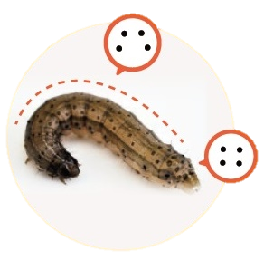

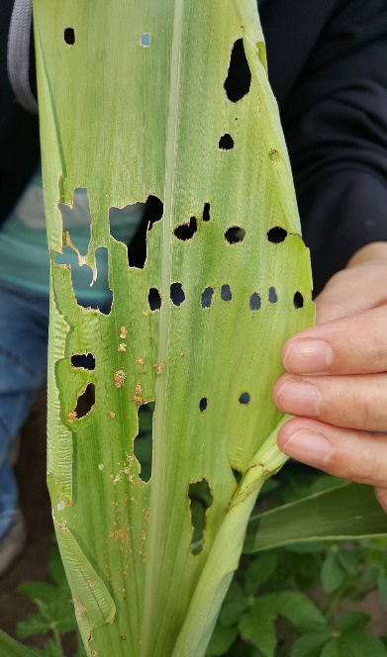
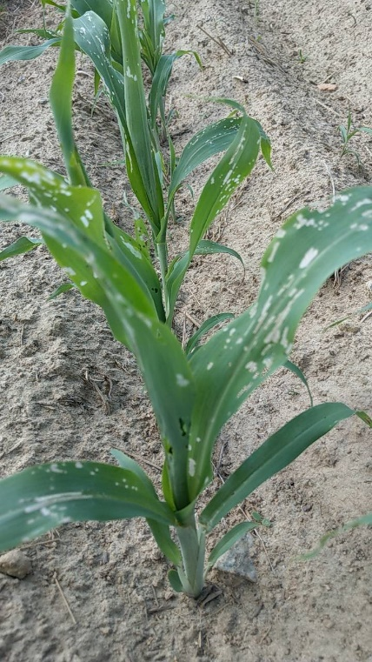
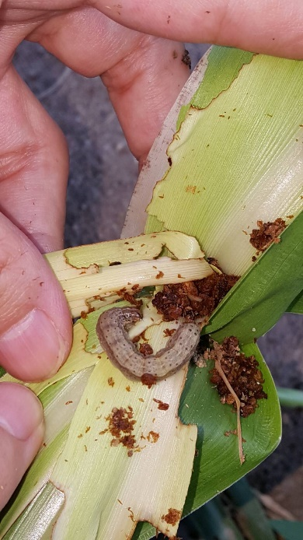
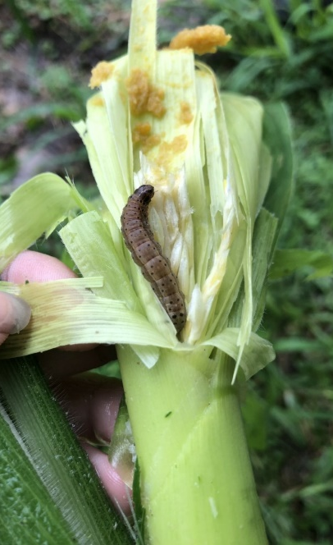
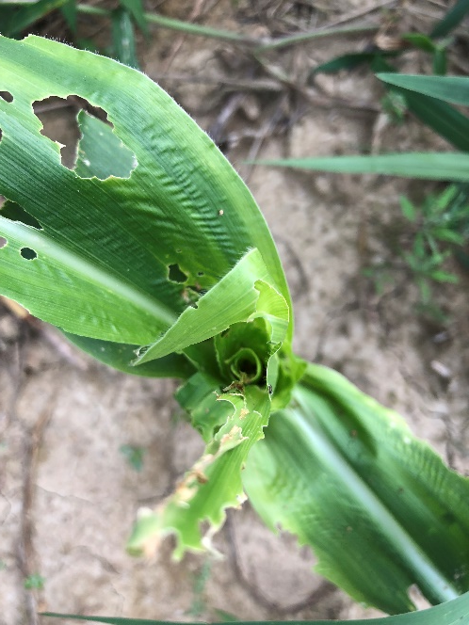
！全面田間巡查！
巡查優先對象：新植田區。
巡查方式：每田區調查3-5行，每行皆須貫穿田區，目視觀察植株是否受害。
★ 幼蟲辨識重點 ★
體長0.2-3.2公分，
每段體節上有4個黑點，呈梯形分布，近末節則呈矩形
田間觀察幼蟲直接取食為害樣態
巡查重點
金門縣政府提供
找尋葉面卵塊
典型危害狀
初齡幼蟲造成窗格紋食痕
新展開葉有規則蛀孔
取食生長點，具大量蟲糞
危害雄花穗
Notes:
據國際疫情資料顯示，秋行軍蟲食量大，嚴重發生時可造成作物平均3成的經濟損失，為了農友們的生計，早期發現並即時防治是很重要的事，目前發現秋行軍蟲最有效的方法就是加強田間巡查，特別是新植田區，以免造成血本無歸。
農友們執行田間巡查時，可先站在田埂或田區外圍，快速掃視田區植株一遍，選取葉片看起來花花的，類似被蟲體取食為害過的地方(如初齡幼蟲造成窗格紋食痕的圖片)，任選3-5行從頭走到尾，每行皆須貫穿田區，觀察植株是否有以下圖片之危害狀，特別是生長點被吃過，周圍有大量蟲糞者，就是秋行軍蟲典型危害狀。另外，可找尋葉面上是否有附有鱗毛的卵塊，如果看到請用袋子或容器盛著小心摘除，避免孵化出來的幼蟲隨風飄散，造成更大面積擴散為害。
國內田間也常見秋行軍蟲與斜紋夜蛾、分秘夜蛾幼蟲共同為害，三種幼蟲的外部形態相近，初齡幼蟲為害狀也類似，極容易認錯，主要的辨識重點請看幼蟲背部，秋行軍蟲幼蟲每段體節上有4個黑點，呈梯形分布，近末節則呈矩形。此外，三者取食部位及危害狀不同，秋行軍蟲喜歡吃植株中心、生長點；斜紋夜蛾會躲在葉鞘；分秘夜蛾則愛吃葉緣。另，斜紋夜蛾卵塊鱗毛多，秋行軍蟲相對較少，多數情況下可看到卵粒。

Slide 4
！防範秋行軍蟲可以做的事！
害蟲整合管理(IPM)策略：整合多種可用防治方法，依據防治基準啟動藥劑防治，將害蟲所造成之經濟危害降低至可接受之標準之下，而非徹底滅除；並以預防為主、治療為輔。
*達經濟防治基準*
一、預防：
● 清園、輪作、田區翻耕淹水或曝曬
● 手動摘除卵塊
二、監測：
● 性費洛蒙誘捕 –官方設置
● 田間目視巡查-農民主動執行
三、干預：
● 釋放有效天敵並保護其棲地
● 藥劑防治：蘇力菌、賜諾特、剋安勃等
秋行軍蟲 IPM
整合管理
施行防治
生物農藥
化學藥劑
預防措施
耕作防治
物理防治
生物防治
發生監測
性費洛蒙誘捕
田間巡查
施行防治
釋放天敵
Notes:
秋行軍蟲在美洲發生已數百年，依據FAO的研究顯示，因秋行軍蟲具嚴重抗藥性，害蟲整合性管理策略(IPM)為最佳解決方案。IPM是利用多元防治方法控制害蟲族群，使其維持於可接受的經濟危害水準之下，並配合正確與合理的農藥使用，達到生產高品質農產品，且兼顧農產品安全與環境保護之作物管理方法。
IPM的使用，是藉由問題診斷、處方使用到監測預防，一系列完整對策，作物生育過程中提供有效、良好的保護，並且讓農民確切了解自身耕作環境、作物生育狀態，結合正確用藥觀念，病蟲害問題，不是只有噴灑化學農藥解決。主要把握三原則：第一，學習容忍不影響市場價格的損失；第二，多多使用耕作、物理、生物防治；最後，依據防治基準啟動藥劑防治，迫不得已必須使用化學農藥時，選擇對害蟲影響大，對人類及環境影響小的藥劑種類。
防治秋行軍蟲可使用的方式包括：前期作收成後，徹底清園清除田區殘株；水旱輪作；田區翻耕後淹水或曝曬，破壞土壤中殘存蟲蛹，降低下一期作蟲源；從苗期開始，即應定期目視巡查田區作物，葉片發現可疑卵塊請手動摘除，並於接獲農委會發布秋行軍蟲預警消息時，主動加強巡查工作，巡查結果若顯示植株受害率達防治基準，則施用藥劑防治。目前秋行軍蟲可用天敵之田間防治技術尚未成熟，寄生蜂為未來具潛力、開發中之天敵昆蟲，現階段正進行研發試驗及建立供應鏈，確認防治效果後，將提供防治技術推廣農民使用。
同時提醒大家，IPM並非一套固定系統，而是需要因應不同狀況給予最適化方法。當栽培條件不同，IPM就要跟著調整，並非一成不變。

Slide 5
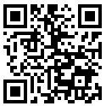
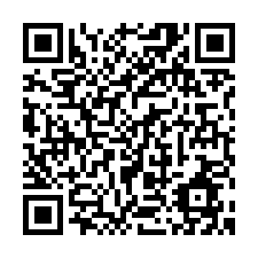
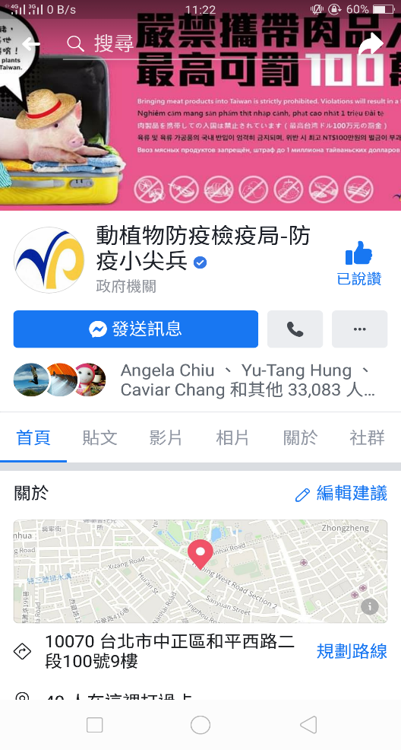
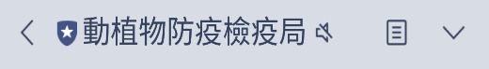

！主動通報，掌握防治時機！
通報方式
如有發現疑似秋行軍蟲，請上 防檢局防疫小尖兵粉絲專頁、 防檢局 line@ 或 農作物天然災害即時回報APP 進行通報並上傳幼蟲背部及頭部照片或影像以利快速鑑定並採取防治措施。
臉書搜尋
LINE搜尋
防疫小尖兵
動植物
防疫檢疫局
Notes:
最後，目前國內僅於玉米、高粱與百慕達草發現秋行軍蟲幼蟲確診案例，請在座種植秋行軍蟲高風險寄主作物之農民，加強田間巡查，發現可疑蟲體後落實通報，農委會才能掌握國內疫情現況，適時公告可使用的防治藥劑，避免造成不必要的損失。
通報時盡量選用可上傳照片的管道，可協助主管機關在第一時間迅速辨識蟲體是否為秋行軍蟲，推薦管道包括防檢局粉絲專頁、line生活圈及農委會農作物天然災害即時回報APP。如果不會使用手機的農民，也可透過改良場、農會、公所或地方政府等承辦人，向防檢局通報。接下來介紹農委會農作物天然災害即時回報APP使用方法，農友們可拿出手機來一起操作。

Slide 6

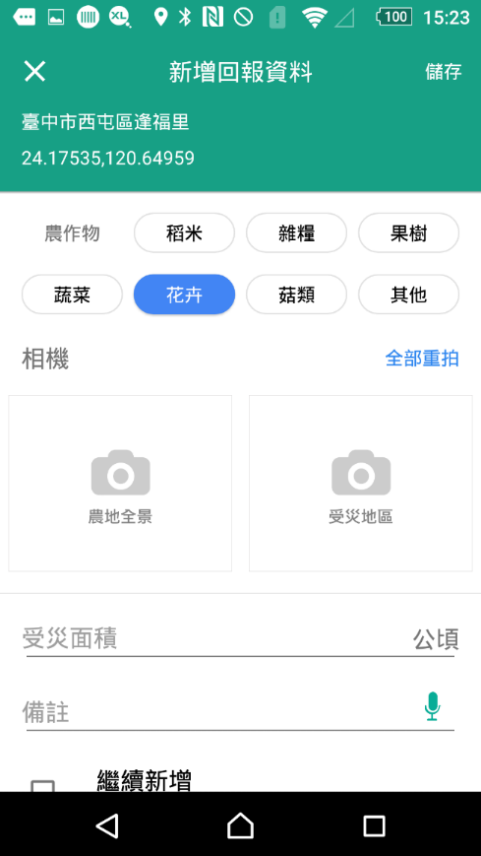

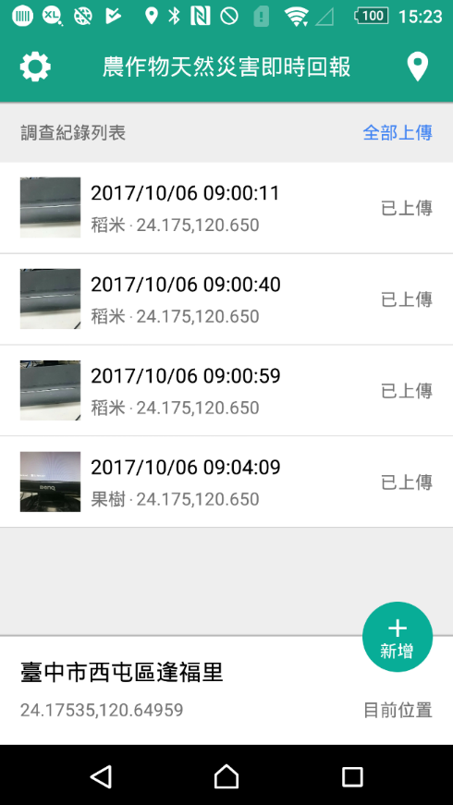



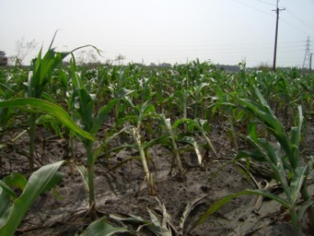
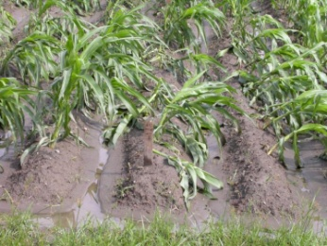

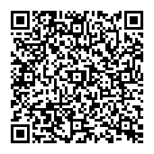

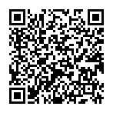

農作物天然災害即時回報APP
秋行軍蟲回報流程
1
選取受災作物類型
2
點擊進行拍照
（作物及秋行軍蟲近照）
3
輸入農友姓名及電話
5
4
儲存“拍攝”照片
6
1
5
點擊“儲存”回報資料
6
批次上傳受災回報資料
2
APP下載區
3
Tip：農友聯絡資訊
4
Notes:
「農作物天然災害即時回報APP」要先下載程式到自己的手機裡才能操作，畫面的右下方有下載路徑，請依您的手機系統選擇下載的管道。
下載完成，開啟程式，就可以依畫面1~6說明的流程進行通報。
大家可以選擇偏好的方式把通報管道加到自己的手機裡，以備不時之需，若有操作上的問題，請於會後詢問，今天的介紹到此，謝謝大家。

